Slide 1
Телефонный терроризм
- заведомо ложное сообщение
о готовящемся террористическом акте, преступлении или наличии взрывного устройства в общественном месте.

Slide 2
Впервые термин телефонный терроризм стал применяться после терактов
11 сентября 2001 года,
в США:
в полицию многих стран мира стали массово поступать анонимные звонки о готовящихся преступлениях.

Slide 3
Целью таких вызовов может стать:
-хулиганство
-желание прославиться
-срыв работы важного объекта или мероприятия
-шантаж конкретного человека
-ложный вызов спецслужб

Slide 4
Почему дети так поступают?
Создать панику, поднять на ноги милицию, учителей, а самому сидеть где-нибудь неподалеку, наблюдать за всем происходящим и посмеиваться.
Самоутверждение: завоевать
признание у сверстников.

Slide 5
Почему дети так поступают?
Подчас ребенку просто не хватает ума оценить возможные последствия.
Бывают чисто меркантильные
причины: ребенок мог
поспорить с кем-нибудь.

Slide 6
В чём опасность телефонного терроризма?
Спецслужбы отвлекаются от реальных заданий. Это сопровождается большими тратами на поддержание работоспособности специальных устройств для
разминирования,
затратами на топливо
для спецтранспорта.

Slide 7
В чём опасность телефонного терроризма?
Бывает, что спецслужбы могут не отреагировать на очередной вызов, являющийся истинным, в результате возникает так называемый негативный эффект - «Сказки про лживого пастушка».

Slide 8
Уголовная ответственность за заведомо ложное сообщение об акте терроризма наступает в отношении лица, достигшего ко времени совершения преступления
14 лет.
На учащихся, не достигших возраста 14 лет,
данные виды ответственности
не распространяются.

Slide 9
Однако не зависимо от возраста учащегося, на его родителей (в связи с отсутствием у него собственного имущества и доходов) возлагается ответственность за материальный ущерб, связанный с организацией
и проведением специальных мероприятий по проверке
поступивших угроз.

Slide 10
Ложное сообщение о террористическом акте также влечет за собой дезорганизацию образовательного процесса, поэтому, если в Уставе образовательного учреждения такие действия учащихся квалифицируются как грубые нарушения, то за это учащийся, достигший возраста 15 лет, может быть исключен из образовательного учреждения

Slide 11
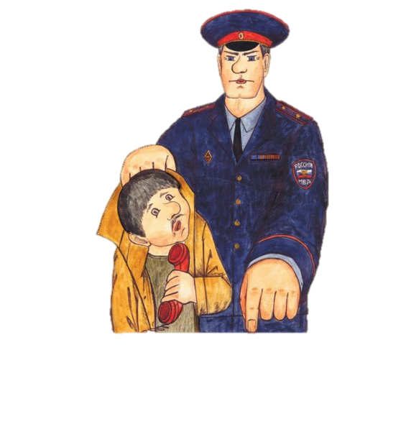
Наказание неотвратимо!
Статья 207
Уголовного кодекса РФ
-заведомо ложное
сообщение
об акте терроризма.

Slide 12
